Slide 1
Pályázatok menedzselése
Merza Péter 2. hét Pécs, 2019.09.09.
Az Európai Unió regionális politikája

Slide 2

A TARTALOMBÓL
Alapfogalmak
Az EU regionális politika története
Strukturális és Kohéziós Alapok
Regionális politika napjainkban (2014-2020)
Regionális politika várt eredményei

Slide 3
1. Alapfogalmak
Kohéziós politika:
egy adott közösség (EU) összehangolt társadalmi /gazdasági fejlesztése
fő célja a közösség egészének fejlődése
magában foglalja a hátrányos régiók
fejlesztését is
az EU politikai nyelvezetében a leggyakoribb kifejezés („Cohesion Policy”)

Slide 4
1. Alapfogalmak
Strukturális politika:
Gazdasági/társadalmi szerkezeti hiányosságok, lemaradások felszámolása/csökkentése
EU-ban az integrációt veszélyeztető szerkezeti problémák megszüntetését célozza
végrehajtása regionális szinten történik

Slide 5
1. Alapfogalmak
Regionális politika:
a régiók között fennálló különbségek csökkentésére irányuló politika
az EU-ban a fejlesztési politika legrégebbi megjelenési formája, ezért ez az elnevezés leginkább használatos

Slide 6
1. Alapfogalmak
Összegzés:
a három fogalom egymást jelentősen átfedi, őket szinonimaként használjuk
kohéziós politika a tágabb fogalom, a politikai vitákban ezt használjuk
a regionális politika a legrégibb megjelenési forma és elnevezés, ld. pl. Bizottságon belüli elnevezés (regionális politikáért felelős biztos)

Slide 7
2. A regionális politika története
a) 1957, Római Szerződés
még nem jelenik meg a regionális politika, csupán „a tagállamok harmonikus fejlődése” és az „életminőség javítása”
Európai Szociális Alap: munkaerő mobilitása, átképzése (régiók!)
Európai Beruházási Bank: elmaradott régiók felzárkózási programjainak finanszírozása

Slide 8
2. A regionális politika története
OKOK
Európa fejlett területei (Németország, Franciaország, Belgium, Hollandia, Luxemburg, Olaszország)
csekély regionális különbségek (kivétel: dél-olasz térség)
gazdasági fellendülés időszaka
„integrációs lelkesedés” (integráció mélyülése megszünteti a regionális különbségeket)

Slide 9
2. A regionális politika története
b) 1960-as évek vége:
Regionális-strukturális elmaradottság hosszú távú tényező (Olaszország)
1973: első bővítés (Írország, Egyesült Királyság)
Regionális politika szerepe az alkufolyamatokban (bővítés, gazdasági unió első lépései)
1975: Európai Regionális Fejlesztési Alap (ERFA, ekkor még alacsony költségvetéssel) – régiók!

Slide 10
2. A regionális politika története
c) Egységes Európai Okmány (1986)
Előzmény: 1980s évek bővítése (Görögország, Spanyolország, Portugália)
Belső piac kiépítésének megkezdése
EEO: beilleszti az Alapszerződésbe a gazdasági és társadalmi kohéziót

Slide 11
2. A regionális politika története
d) Maastrichti Szerződés
Gazdasági és Monetáris Unió alapjai
Regionális politika ismét, mint az alkufolyamatok része
1993: Déli tagállamok (Spanyolország) nyomására létrejön a Kohéziós Alap
ERFA, ESZA-val ellentétben a kedvezményezettek nem a régiók, hanem a tagállamok!

Slide 12
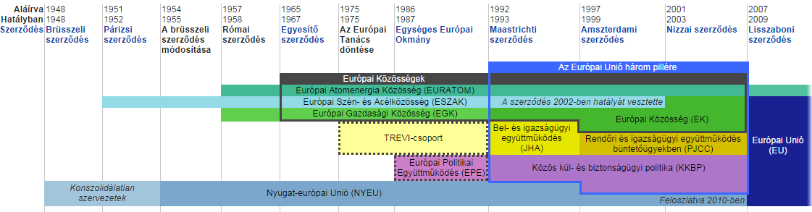
2. A regionális politika története

Slide 13
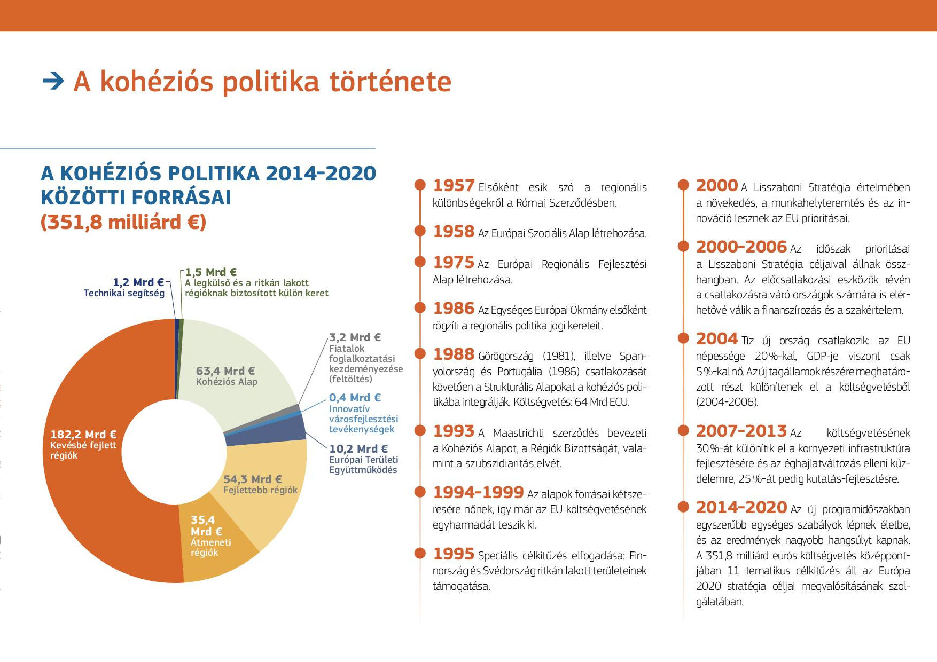

Slide 14
3. Strukturális és Kohéziós Alapok ERFA, ESZA, KA
ERFA – Európai Regionális Fejlesztési Alap
(1975 óta):
Kedvezményezettjei a régiók
Célja a regionális különbségek csökkentése
Amit finanszíroz:
általános infrastruktúrafejlesztés
innováció
beruházások

Slide 15
3. Strukturális és Kohéziós Alapok ERFA, ESZA, KA
b) ESZA – Európai Szociális Alap (1958 óta):
Kedvezményezettjei a régiók
Célja a munkaerő mobilitásának elősegítése, a foglalkoztatás növelése
Amit finanszíroz:
munkahelyteremtő programok
szakmai képzések

Slide 16
3. Strukturális és Kohéziós Alapok ERFA, ESZA, KA
c) KA – Kohéziós Alap (1993 óta):
Kedvezményezettjei tagállamok (gazdasági teljesítmény /GNI/ az EU-átlag 90%-a alatt)
Amit finanszíroz:
Környezetvédelem + energia
Közlekedés
Elnevezés megtévesztő: strukturális intézkedéseket finanszíroz! (GMU kritériumai!)
GNI (Bruttó Nemzeti Jövedelem): 1 év alatt az ország állampolgárai által az elsődleges elosztás keretében akár külföldről akár belföldről realizált bruttó jövedelmek összege.

Slide 17
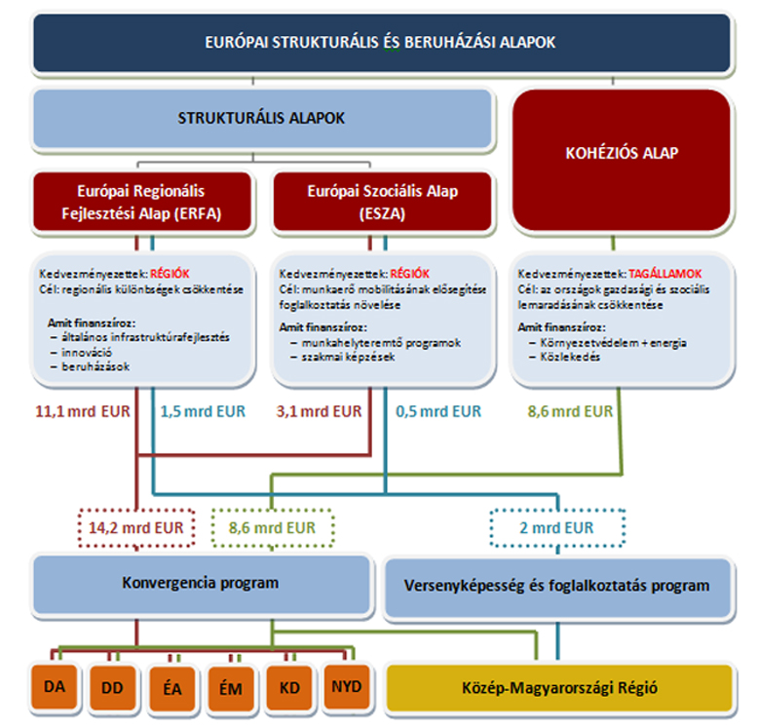
3. Strukturális és Kohéziós Alapok
Uniós támogatás rendszere 2007–2013
http://palyazat.gov.hu/

Slide 18
4. Regionális politika napjainkban
Ami változatlan:
MINDEN régió jogosult támogatásra, vagyis a fejlett régiók és a kevésbé fejlett régiók is…
De az egyes régiókategóriák eltérő arányban részesülnek a forrásokból (a kevésbé fejlett régiók magasabb arányban).
(De a KA-ból csak azon tagállamok, ahol a GNI az EU átlag 90%-a alatt!)

Slide 19
4. Regionális politika napjainkban
Régiókategóriák – gazdasági fejlettség szerint:
EU-átlag GDP-hez képest:
1) Kevésbé fejlett régiók: 75% alatt
2) Átmeneti régiók: 75-90% között
3) Fejlett régiók: 90% felett
GDP (Bruttó Hazai Termék): 1 év alatt az ország területén előállított végtermékek összértéke.

Slide 20
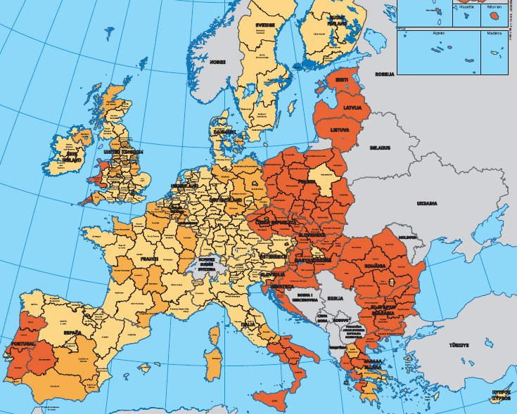
4. Regionális politika napjainkban
Strukturális támogathatósági térkép (EU): Kevésbé fejlett régiók: 75% alatt; Átmeneti régiók: 75-90% között; Fejlett régiók: 90% felett

Slide 21
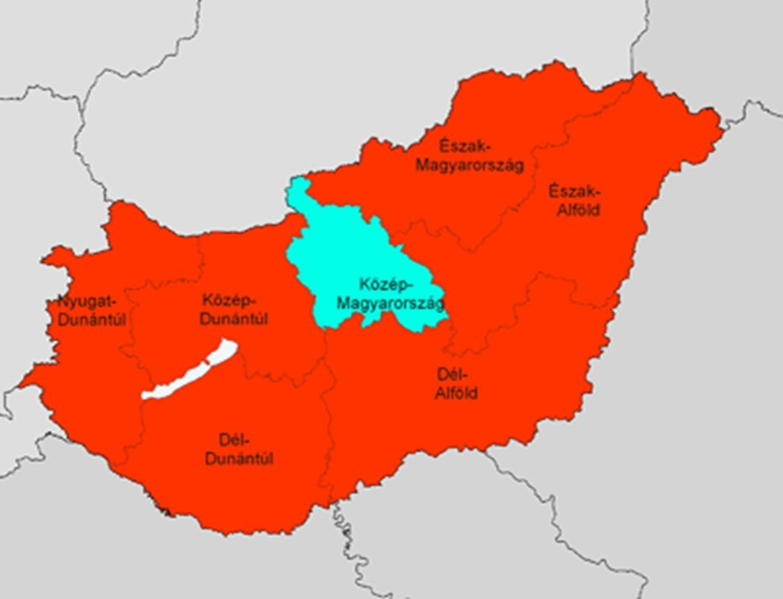
4. Regionális politika napjainkban
Strukturális támogathatósági térkép (Magyarország): Kevésbé fejlett régiók: 75% alatt; Átmeneti régiók: 75-90% között; Fejlett régiók: 90% felett

Slide 22
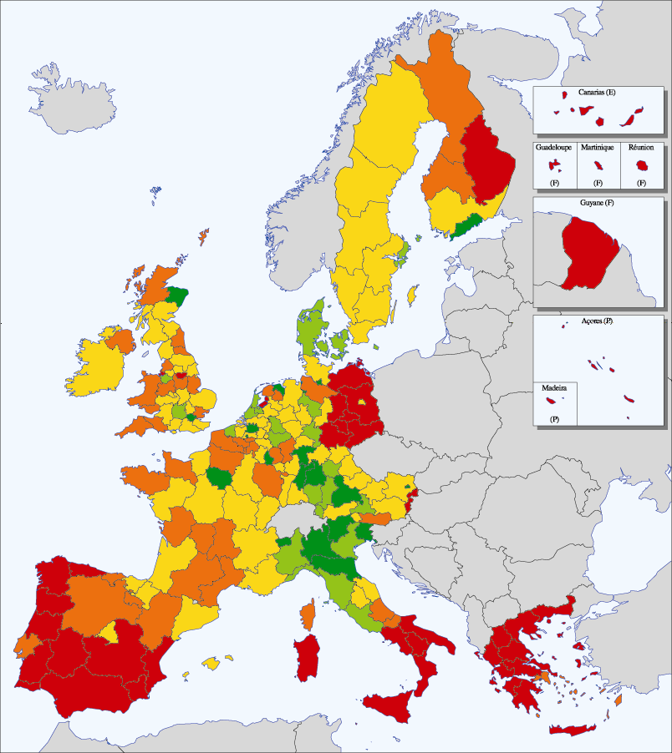
2004 előtt

Slide 23
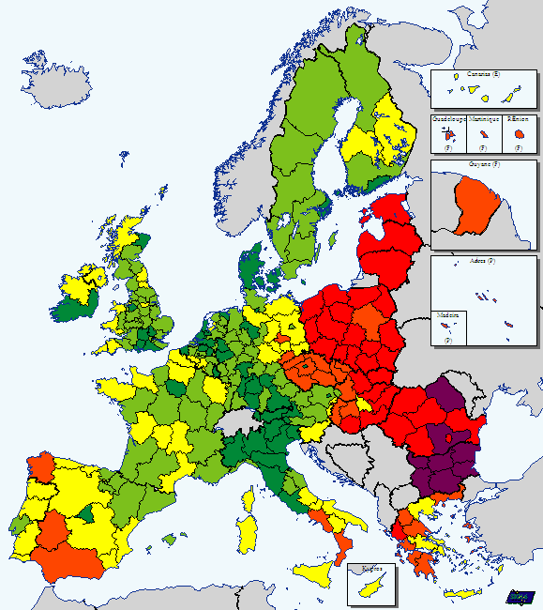
2004 után

Slide 24
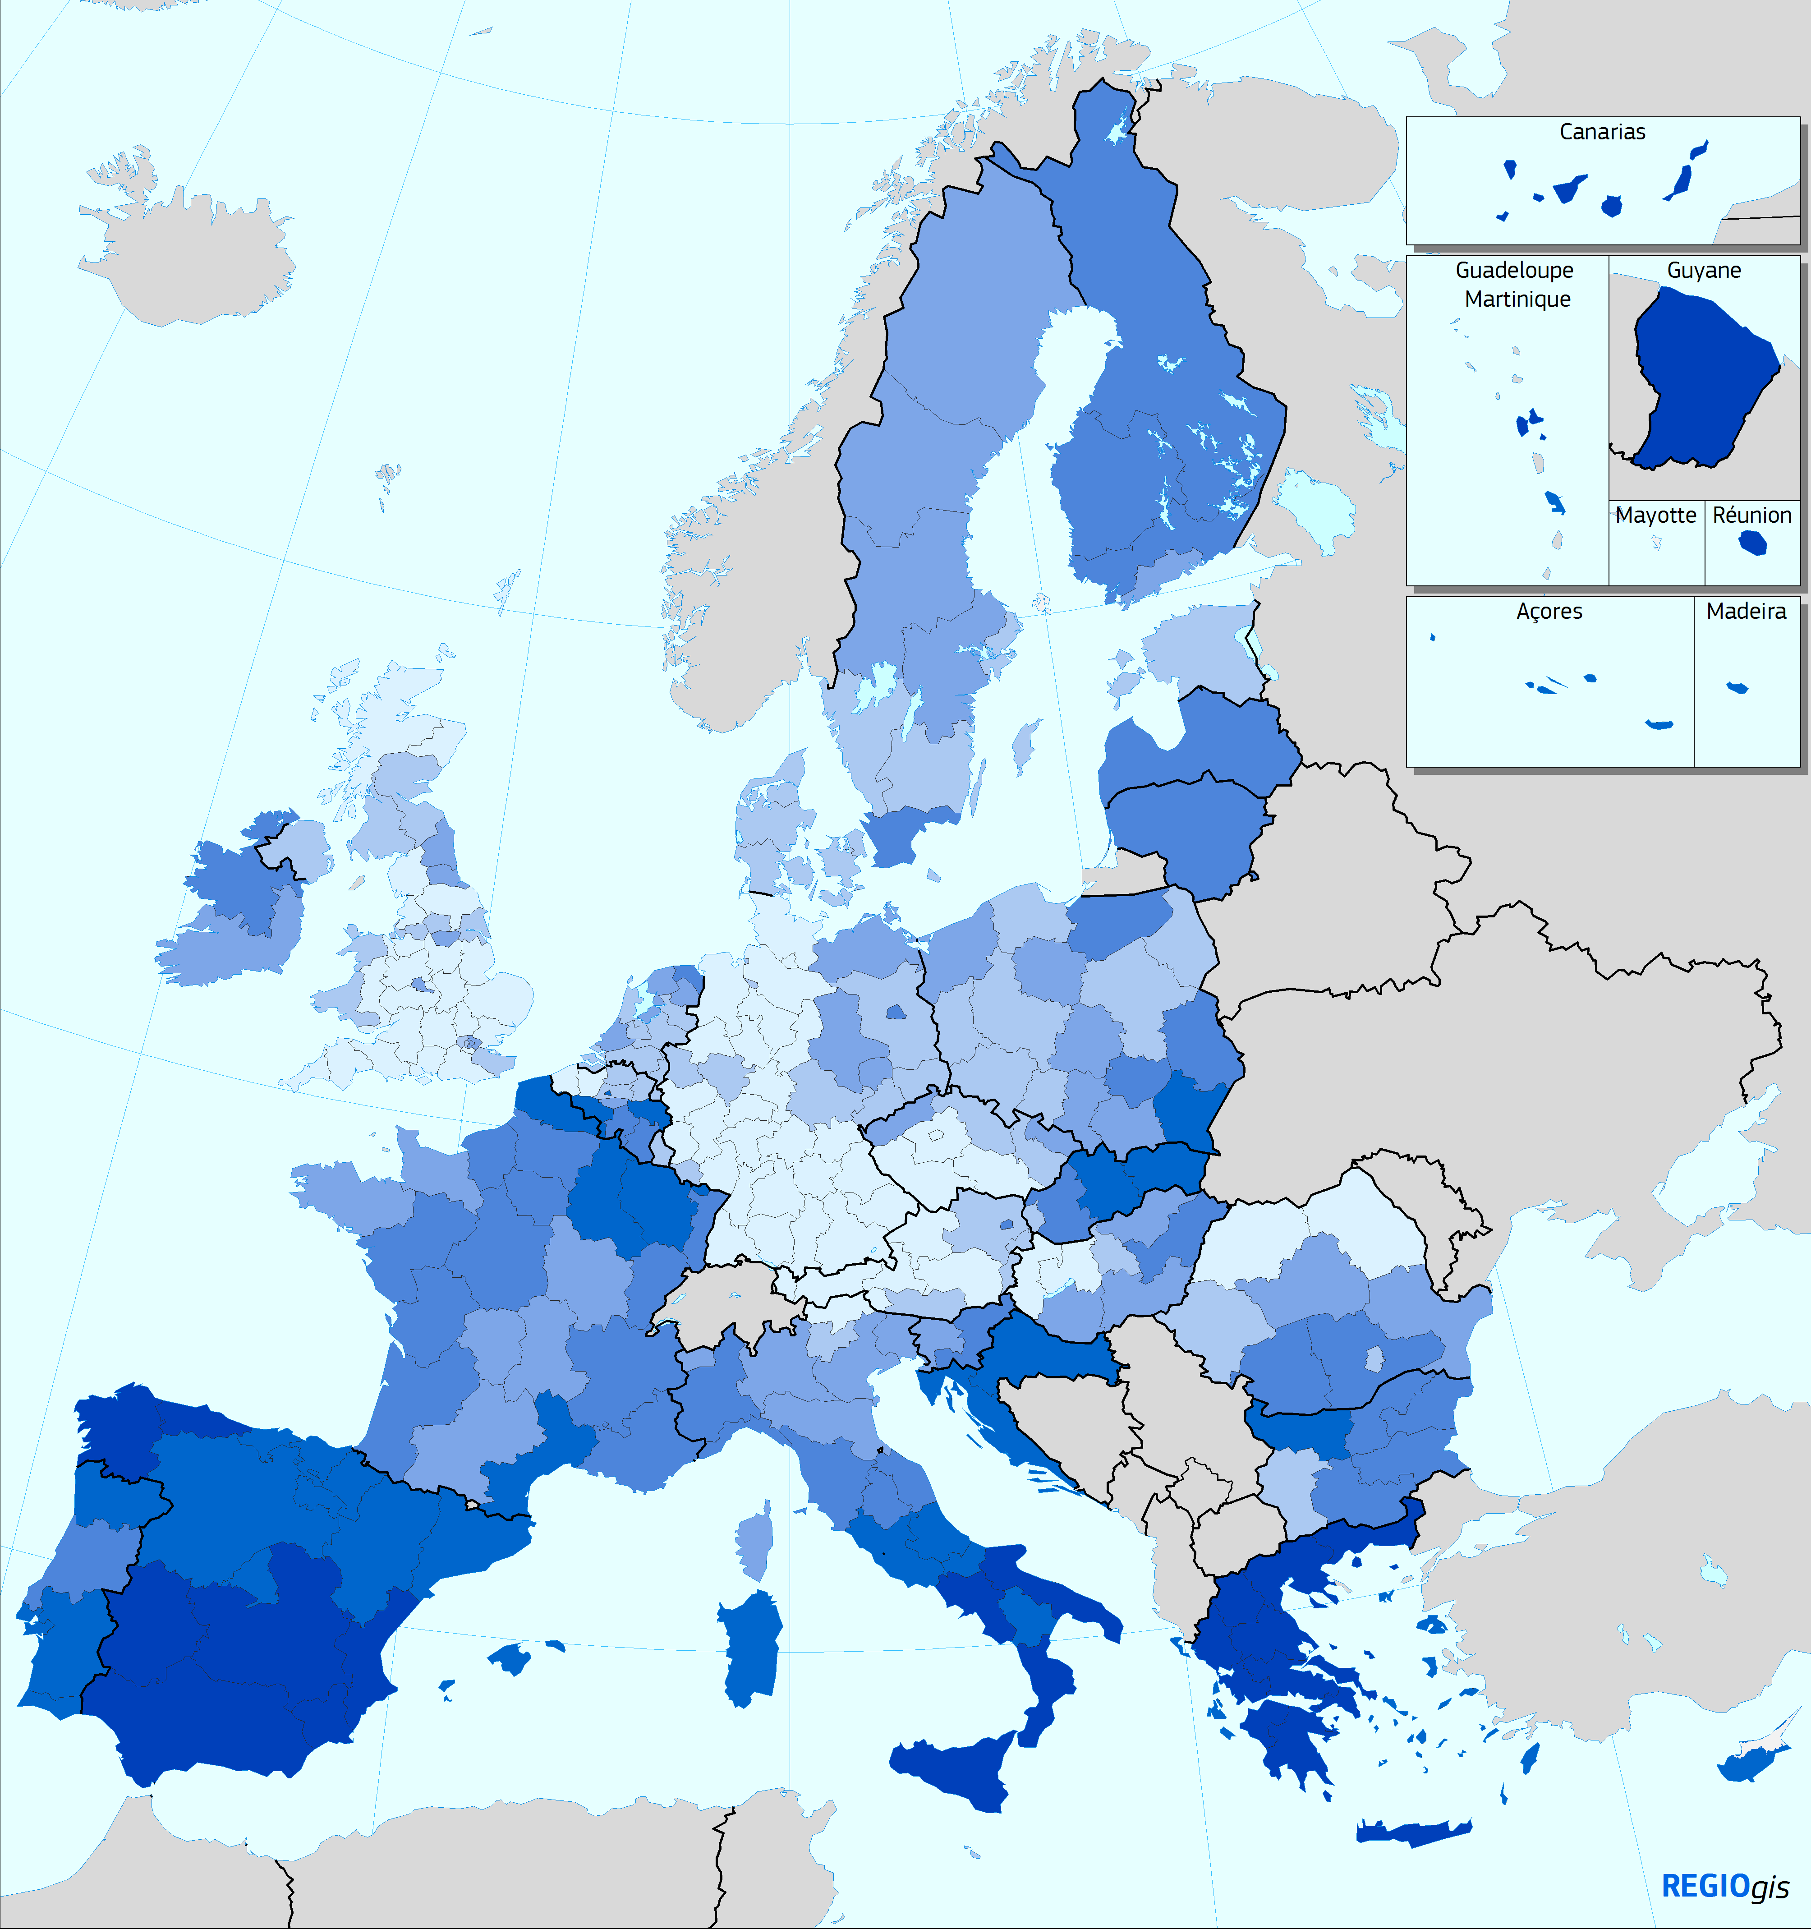
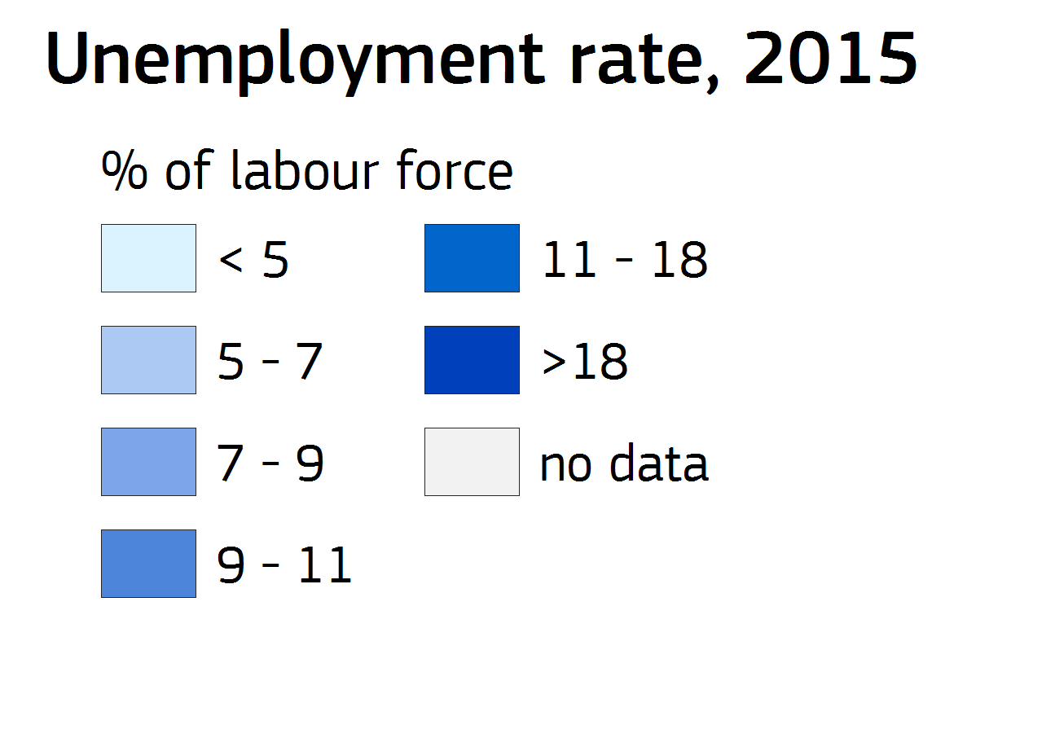
Munkanélküliség

Slide 25
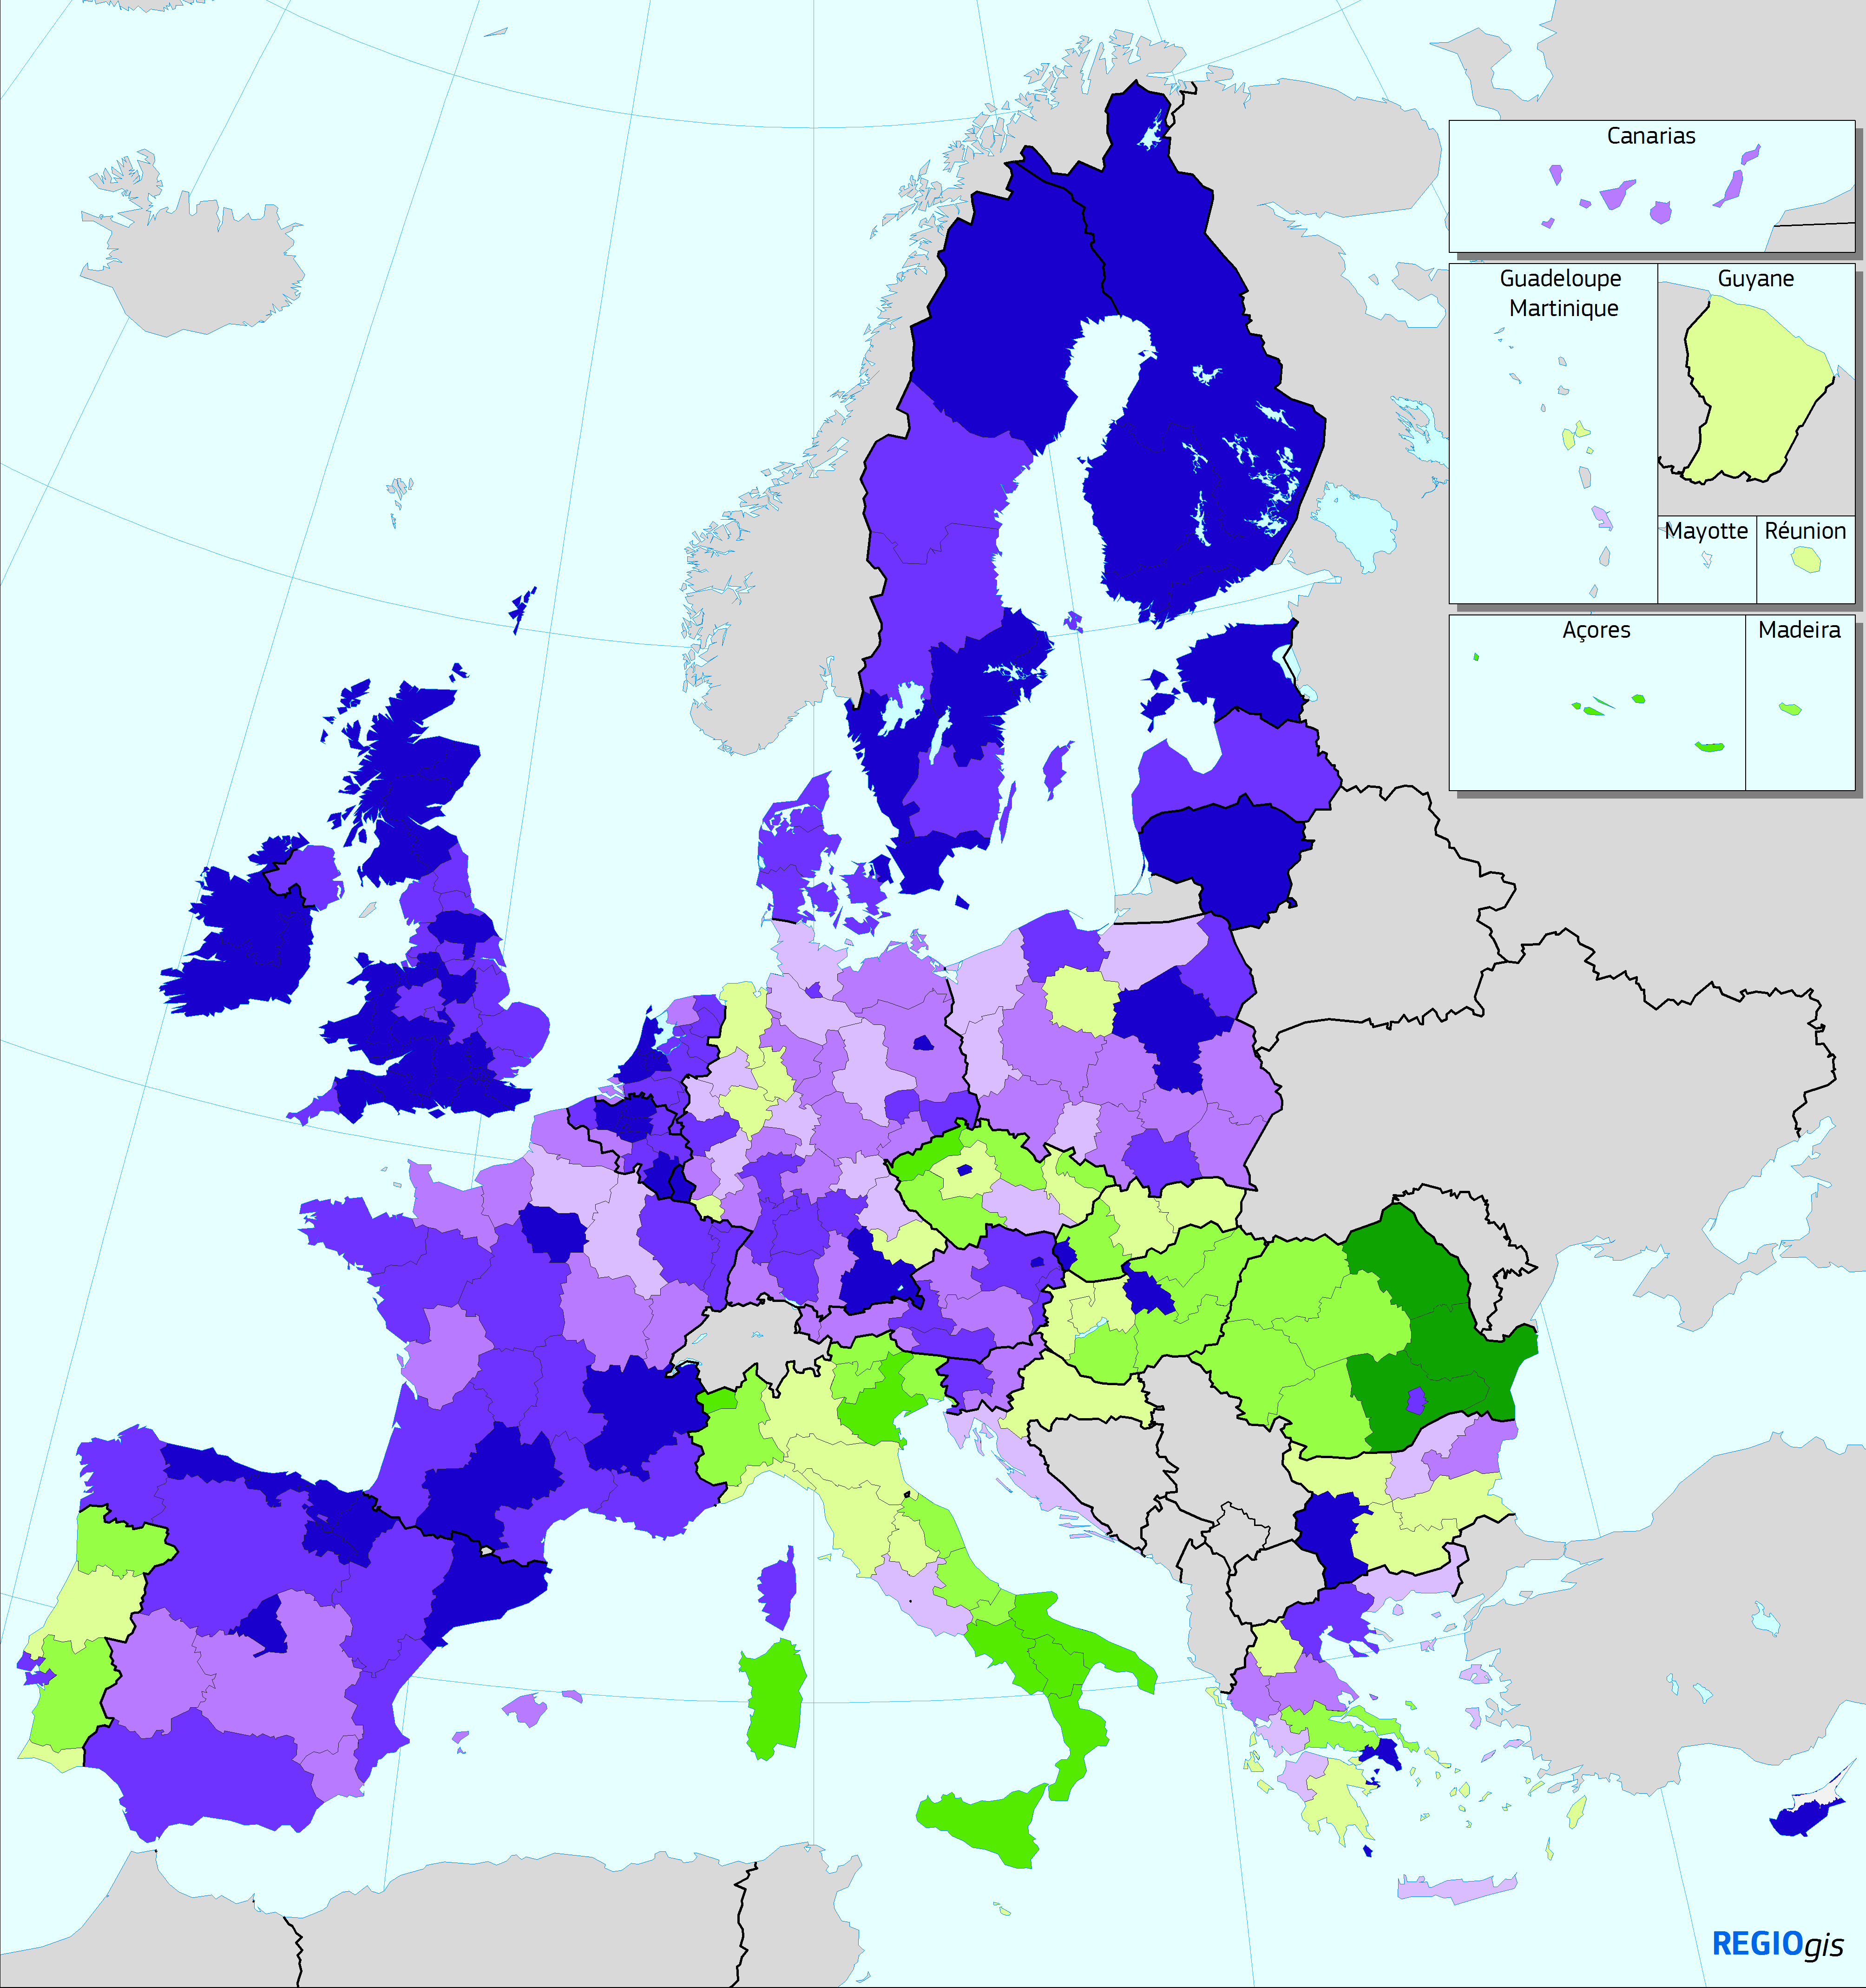
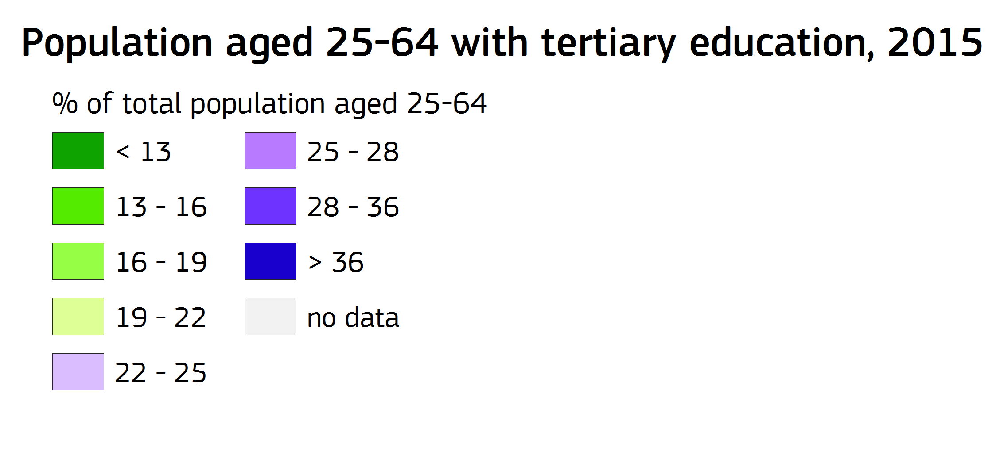
Felsőfokú oktatás

Slide 26
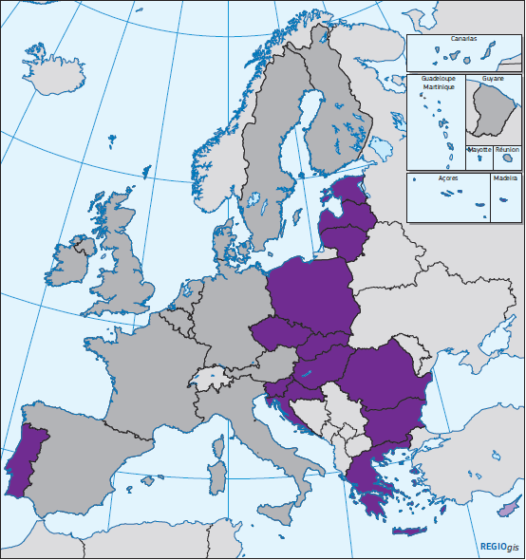
4. Regionális politika napjainkban
Kohéziós támogathatósági térkép (EU): GNI/fő < 90% kiemelve.

Slide 27
4. Regionális politika napjainkban
Új elnevezés, bővített tartalom:
Strukturális és Kohéziós Alapok (ERFA,ESZA,KA)
helyett:
Európai Strukturális és Beruházási Alapok – ESIF
(European Structural and Investment Funds)
Kibővült részei:
Európai Regionális Fejlesztési Alap (ERFA)
Európai Szociális Alap (ESZA)
Kohéziós Alap (KA)
Európai Mezőgazdasági Vidékfejlesztési Alap (EMVA)
Európai Tengerügyi és Halászati Alap (ETHA)
Közös Stratégiai Keret

Slide 28
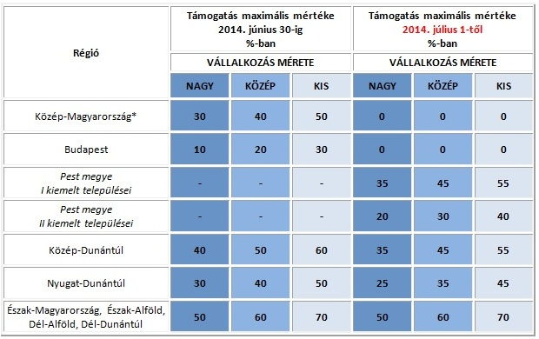
4. Regionális politika napjainkban
Maximális támogatási intenzitások az egyes régiókban

Slide 29
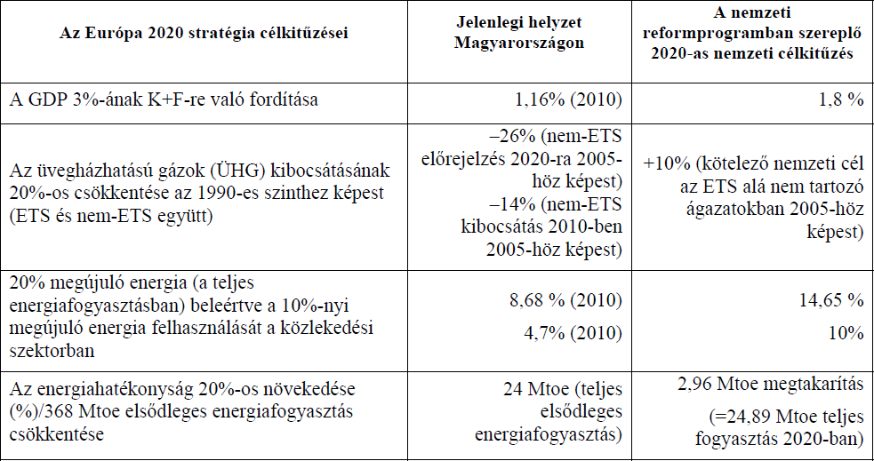
4. Regionális politika napjainkban
Európa 2020 Stratégia céljai

Slide 30
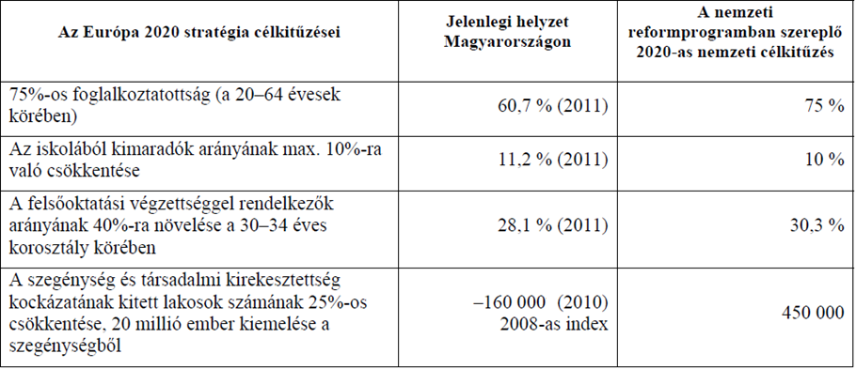
4. Regionális politika napjainkban
Európa 2020 Stratégia céljai

Slide 31
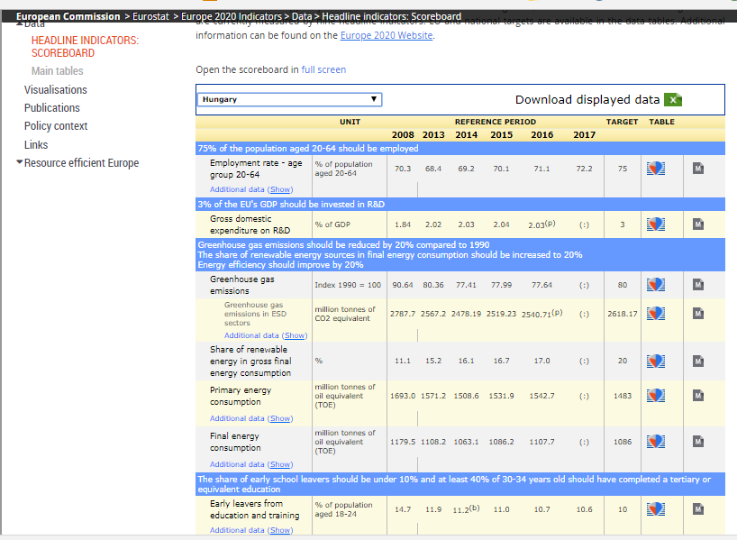
4. Regionális politika napjainkban
PLUSZ
https://ec.europa.eu/info/business-economy-euro/economic-and-fiscal-policy-coordination/eu-economic-governance-monitoring-prevention-correction/european-semester/european-semester-your-country/hungary/europe-2020-targets-statistics-and-indicators-hungary_hu

Slide 32
4. Regionális politika napjainkban
11 tematikus cél => az e területen végrehajtott
beruházásokat támogatja:
Kutatás-fejlesztés
Információs- és kommunikációs technológia
KKV-k versenyképessége
Alacsony szénfelhasználású gazdaság
Klímaváltozáshoz történő alkalmazkodás
Környezetvédelem és erőforrás-hatékonyság

Slide 33
4. Regionális politika napjainkban
11 tematikus cél => az e területen végrehajtott
beruházásokat támogatja:
Fenntartható közlekedés, szűk keresztmetszetek megszüntetése
Foglalkoztatás, munkaerő mobilitása
Társadalmi befogadás, szegénység elleni küzdelem
Oktatás, képzés, egész életen át tartó tanulás
Intézményi kapacitások fejlesztése, hatékony közigazgatás

Slide 34
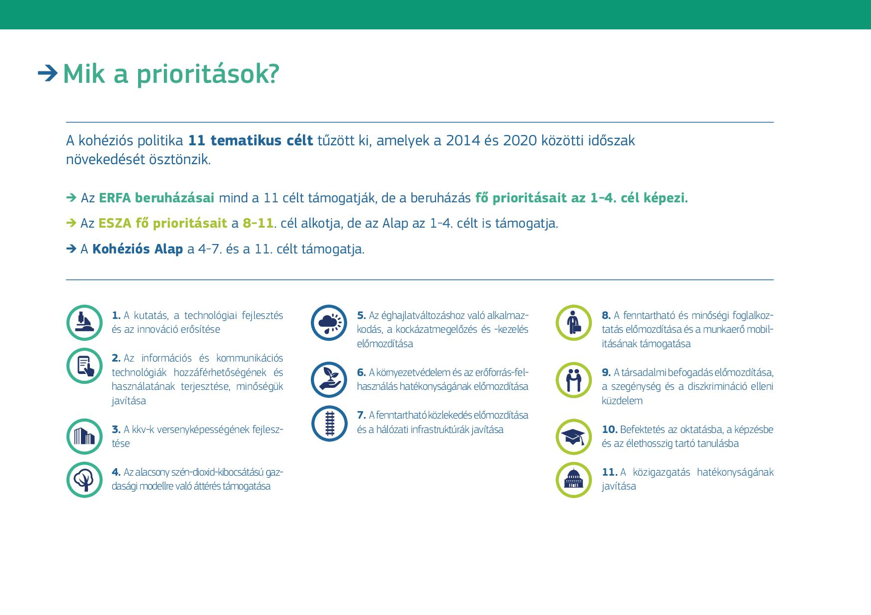

Slide 35
4. Regionális politika napjainkban
Erősebb kondicionalitás (nettó befizetők, Németország, Európa Bizottság javaslatára)
a) Ex ante kondicionalitás:
pl. ágazati stratégiák kidolgozása, bizonyos uniós jogszabályok végrehajtása
Teljesítés vagy akcióterv …. vagy forrásfelfüggesztés
b) Makrogazdasági kondicionalitás:
Költségvetési politika teljesítése vagy forrásfelfüggesztés!
Már nemcsak KA-t, hanem bármely Alapot!

Slide 36
4. Regionális politika napjainkban
Az EU források Magyarországon:
a) 2007-2013 között: (660 000 Ft / magyar állampolgár)
terv: 22,4 milliárd euró, tény: 25,01 milliárd euró
b) 2014-2020 között (terv: 712 000 Ft / magyar állampolgár)
Siker:
Európa Bizottság javaslata: 18,3 milliárd euró (kevesebb, mint 07-13)
Magyar delegáció által elért forrás: 20,5+1,56, majd 25 milliárd euró
Sikerült a capping feltételét 2,35%-ről 2,59%-ra lazítani.
A magyar keret a bolgár után a 2. legkedvezőbb.

Slide 37
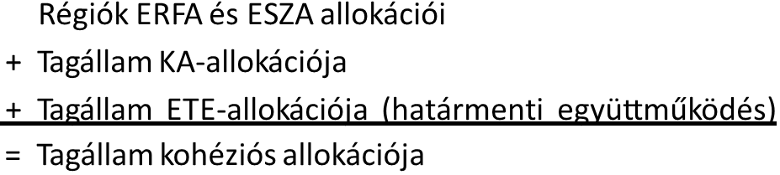
4. Regionális politika napjainkban
Mi a capping?
A makrogazdasági kondicionálás új feltétele, melynek jelentése: egy tagállam kohéziós allokációja sem haladhatja meg a 2014-2020 között GDP növekedés arányában a 2,35 %-ot (kivéve Magyarország és Baltiak, kik ebben a kérdésben együtt lobbiztak: részükre 2,59% a korlát).
Mi a kohéziós allokáció?
Mi a capping célja?
A kelet-európai bővítés miatt vezették be, mert nyilvánvalóvá vált, hogy egyes régiók (országok) nyelik a pénzt, így a versenyképes területek fejlesztésére nem marad forrás.

Slide 38
5. Regionális politika várt eredményei
Az erőfeszítések ellenére a régiók közötti különbségek növekedtek.
Oka: a válság, egyes régiók túl gyors fejlődése és a kelet-európai bővítés növelte az egyenlőtlenségeket.
Bizonyítéka: a legfejlettebb és a legfejletlenebb régió közötti különbség 6,5-szörösről (2000) 12-szeresre nőtt (2010). GDP/fő 2010-2015: 46 →53
http://ec.europa.eu/eurostat/cache/RCI/#?vis=nuts3.economy&lang=en

Slide 39
5. Regionális politika várt eredményei
Regionális politika kezelendő kihívásai:
A nagyvolumenű különbségek a további fejlődés gátjává válnak, makroökonómiai veszteség alakul ki.
Szociális, társadalmi feszültségek, politikai instabilitás.
Szolidaritás, regionalizmus, mint társadalmi, politikai irányzat
Üzleti lehetőség a vezető régióknak.
EU integráció, monetáris unió negatív hatásai.

Slide 40
5. Regionális politika várt eredményei
A nemzetgazdasági növekedést befolyásoló tényezők az empirikus tapasztalatok alapján:
Pozitív befolyást gyakorol: Külkereskedelmi nyitottság; Várható élettartam; Férfiak iskolázottsága; A teljes népesség iskolázottsága; A mérnök hallgatók részaránya; Tőzsde fejlettsége; Bankrendszer fejlettsége.
Negatív befolyást gyakorol: Nők iskolázottsága; A jogász hallgatók részaránya; Termékenység; Maximum hőmérséklet; Kormányzat hadi kiadásai; Infláció növekedése; Meglévő beruházások és infrastruktúra.
Forrás: Eurostat – REGIO Regionális statisztikai évkönyv elemzések.

Slide 41
5. Regionális politika várt eredményei
Politikai ajánlások:
A gyors fejlődés, a válság és az EU kelet-európai bővítése regionális különbségeket növeli.
Gazdasági integráció nem vezet feltétlenül kiegyenlítődésre.
Gazdaságpolitika szignifikáns befolyással bír a konvergencia folyamatra.
Befolyásolható tényezők szerepe jelentős, ezek:
Humántőke, kutatás+fejlesztés, infrastrukturális beruházások, regionális foglalkoztatás.

Slide 42
Köszönöm a figyelmet!

